Slide 1
IO3: Εκπαίδευση Γονέων στον Οικονομικό Αλφαβητισμό
ΕΚΠΑΙΔΕΥΤΙΚΗ ΕΝΟΤΗΤΑ 4: Διαχείριση Συναισθημάτων που Σχετίζονται με τα Χρήματα

Slide 2
Διαχείριση Συναισθημάτων που Σχετίζονται με τα Χρήματα Μαθησιακά Αποτελέσματα
Μετά την ολοκλήρωση αυτής της ενότητας, οι γονείς και οι φροντιστές θα είναι σε θέση να:
αντιμετωπίζουν με θετικό τρόπο δύσκολες συζητήσεις ή καταστάσεις στην οικογένεια σχετικά με τα χρήματα και να εντοπίζουν χρήσιμες στρατηγικές για τη ρύθμιση των συναισθημάτων
αναγνωρίζουν τις συναισθηματικές ανάγκες που σχετίζονται με τα χρήματα και την ικανοποίηση
συζητούν πώς η δαπάνη χρημάτων μπορεί να επηρεάσει τη συναισθηματική ευημερία με διάφορους τρόπους

Slide 3
Διαχείριση Συναισθημάτων που Σχετίζονται με τα Χρήματα Σχεδιάγραμμα
Δραστηριότητα - Χρήματα και συναισθήματα
Συζήτηση για τα χρήματα και τον τροχό των συναισθημάτων
Δραστηριότητα - Παιχνίδι ρόλων
Τέλος
Διάλειμμα - 10 λεπτά.
Δραστηριότητα - Συζήτηση για τα χρήματα
Δραστηριότητα - Ο κύκλος αποφυγής
Ψυχική υγεία και χρήματα

Slide 4
Διαχείριση Συναισθημάτων που Σχετίζονται με τα Χρήματα Προθέρμανση
Δραστηριότητα M4.1
Πώς αισθάνεστε για τα χρήματα;
Γράψτε ή ζωγραφίστε πώς αισθάνεστε όταν ακούτε τη λέξη "ΧΡΗΜΑ" ή όταν το σκέφτεστε.

Slide 5
Διαχείριση Συναισθημάτων που Σχετίζονται με τα Χρήματα
Τι είναι τα συναισθήματα;
Αν και δεν υπάρχει "ένας" ορισμός για τον όρο συναισθήματα, μπορούν να θεωρηθούν ως ένα βασικό στοιχείο της ανθρώπινης ψυχολογίας.
Τα συναισθήματα παίζουν σημαντικό ρόλο στο πώς ζούμε τη ζωή μας, καθώς τείνουμε να παίρνουμε αποφάσεις με βάση το πώς αισθανόμαστε.
Στη δεκαετία του 1970 ο ψυχολόγος Paul Eckman πρότεινε 6 βασικά συναισθήματα:
Φόβος
Αηδία
Θυμός
Έκπληξη
Ευτυχία
Θλίψη
Ο "Τροχός των Συναισθημάτων" εισήχθη τη δεκαετία του 1980 για να δείξει πώς τα συναισθήματά μας μπορούν να αναμειχθούν μεταξύ τους για να δημιουργήσουν περισσότερα συναισθήματα.

Slide 6
Διαχείριση Συναισθημάτων που Σχετίζονται με τα Χρήματα
Δραστηριότητα M4.2
Τι είναι τα συναισθήματα; Οι απόψεις σχετικά με τις λέξεις είναι διαφορετικές....
Κοιτάξτε το άδειο φυλλάδιο "τροχός των συναισθημάτων" και συμπληρώστε αυτές τις λέξεις στα κεντρικά τμήματα:
Φοβισμένος/-η
Ευτυχισμένος/-η
Τρελαμένος/-η
Θλιμμένος/-η
Ήρεμος/-η
Δυνατός/-ή
Γράψτε μερικά επιπλέον συναισθήματα που σχετίζονται με τον εσωτερικό κύκλο στον περιβάλλοντα εξωτερικό κύκλο.

Slide 7
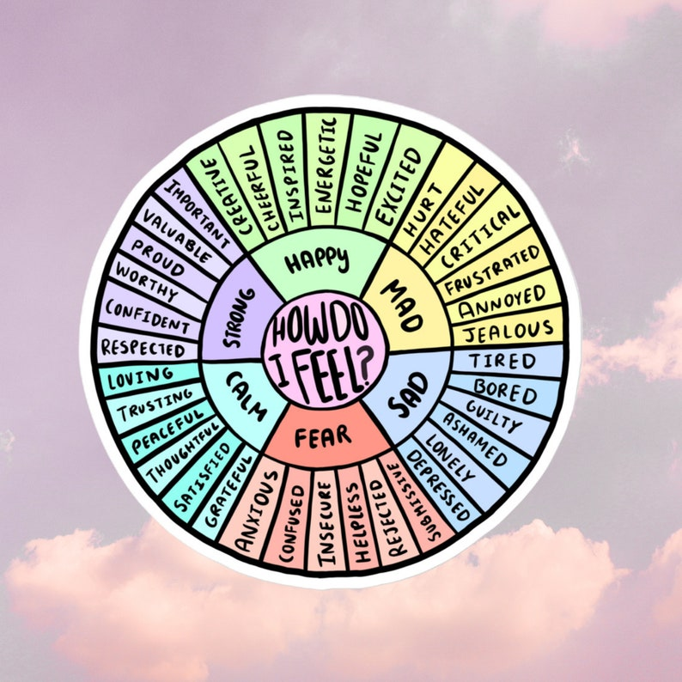
Διαχείριση Συναισθημάτων που Σχετίζονται με τα Χρήματα
Ο Τροχός των Συναισθημάτων
Ποια από αυτά έχετε εντοπίσει;
Ποια από αυτά μπορούν να συσχετιστούν με τα χρήματα;

Slide 8
Διαχείριση Συναισθημάτων που Σχετίζονται με τα Χρήματα
Μιλώντας για τα χρήματα
Η συζήτηση για τα χρήματα με τους άλλους μπορεί να είναι πολύ δύσκολη, ειδικά όταν έχουμε εντονότερα συναισθήματα.
Ορισμένοι πολιτισμοί διδάσκουν από μικρή ηλικία να μην συζητάμε οικονομικές καταστάσεις με άλλους. Σε άλλους πολιτισμούς είναι φυσιολογικό να εργάζεστε στο εξωτερικό και να στέλνετε χρήματα στην οικογένεια.
Όταν ανησυχούμε για τα οικονομικά μπορούμε:
να αποκλείσουμε τα συναισθήματά μας
να μοιραστούμε υπερβολικά την οικονομική μας κατάσταση με τους άλλους
να ελέγχουμε συνεχώς το υπόλοιπο της τράπεζας ή το πορτοφόλι μας για να δούμε πόσα χρήματα έχουμε.

Slide 9
Διαχείριση Συναισθημάτων που Σχετίζονται με τα Χρήματα
Δραστηριότητα M4.3
Πώς και πότε μιλάει η οικογένειά σας για τα χρήματα;
Σε ζευγάρια εντοπίστε καταστάσεις στις οποίες μπορεί να σας είναι εύκολο ή δύσκολο να μιλήσετε για χρήματα, όπως π.χ:
στο σπίτι, συγκεκριμένα στο τραπέζι της κουζίνας;
στο σούπερ μάρκετ;
στην τράπεζα;
στο σταθμό του λεωφορείου ή του τρένου;
όταν διαβάζετε μια τραπεζική δήλωση;

Slide 10
Διαχείριση Συναισθημάτων που Σχετίζονται με τα Χρήματα
Δραστηριότητα M4.4
Σενάριο παιχνιδιού ρόλων
Σε ζευγάρια:
Το άτομο Α εξηγεί στο άτομο Β μια δύσκολη οικονομική κατάσταση (φανταστική ή πραγματική) και ζητά συμβουλές
Το άτομο Β προσφέρει συμβουλές (3 λεπτά)
Ανταλλαγή ρόλων
Το άτομο Β ζητά συμβουλές για μια διαφορετική δύσκολη κατάσταση
Το άτομο Α προσφέρει συμβουλές (3 λεπτά)
Τι συναισθήματα είχατε είτε κάνοντας τις ερωτήσεις είτε προσφέροντας συμβουλές σε αυτό το παιχνίδι ρόλων;

Slide 11
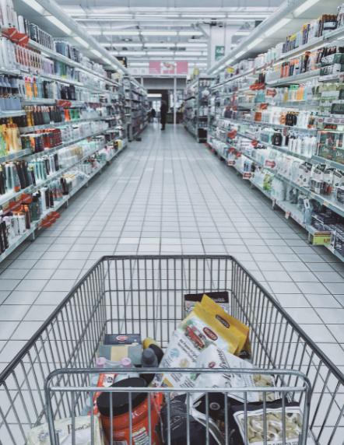
Διαχείριση Συναισθημάτων που Σχετίζονται με τα Χρήματα
Πώς χρησιμοποιούν οι άνθρωποι τα χρήματα για να αισθάνονται καλύτερα ή χειρότερα;
Αυτή η φωτογραφία από Άγνωστο Συγγραφέα έχει άδεια χρήσης CC BY
Αυτή η φωτογραφία από Άγνωστο Συγγραφέα έχει άδεια χρήσης CC BY-ND

Slide 12
Διαχείριση Συναισθημάτων που Σχετίζονται με τα Χρήματα
Τι είναι η ικανοποίηση;
Μπορεί να θέλουμε νέα πράγματα, π.χ. το πιο καινούργιο τηλέφωνο ή την πιο καινούργια κονσόλα παιχνιδιών
Με την επιθυμία για αγαθά ή εμπειρίες συχνά επιθυμούμε την άμεση ικανοποίηση.
Η «άμεση ικανοποίηση" περιγράφει την επιθυμία να παραιτηθούμε από μελλοντικά οφέλη για να αποκτήσουμε κάτι τώρα:
αγοράζοντας ένα παγωτό μετά το μεσημεριανό γεύμα, αλλά δεν έχουμε χρήματα για να αγοράσουμε γάλα αργότερα
αγοράζοντας ένα νέο τηλέφωνο αλλά χωρίς να έχουμε χρήματα για το λογαριασμό του ηλεκτρικού ρεύματος την επόμενη εβδομάδα
Η βραχυπρόθεσμη ευχαρίστηση και ικανοποίηση μπορεί να είναι δύσκολο να αποφευχθεί, ιδίως για:
νέους ανθρώπους που μπορεί να είναι πιο παρορμητικοί
ορισμένες οικογένειες σε αγχωτικές συνθήκες
ορισμένα άτομα με προβλήματα ψυχικής υγείας

Slide 13
Διαχείριση Συναισθημάτων που Σχετίζονται με τα Χρήματα
Διάλειμμα για καφέ και τσάι

Slide 14
Διαχείριση Συναισθημάτων που Σχετίζονται με τα Χρήματα
Ψυχική υγεία και χρήματα Συμφωνείτε ή διαφωνείτε με αυτές τις δηλώσεις;
Όσο περισσότερο ανησυχείτε για τα χρήματα, τόσο πιο δύσκολο μπορεί να σας είναι να διαχειριστείτε τα χρήματά σας
Υποστηρίζεται ότι όσο περισσότερο ανησυχείτε για τα χρήματα, τόσο πιο πιθανό είναι να έχετε κακή ψυχική υγεία γύρω από τα χρήματα.
Ερωτήσεις για να λάβετε υπόψη όταν σκέφτεστε για τα χρήματα:
Έχετε την τάση να σκέφτεστε το "χειρότερο σενάριο" των οικονομικών σας αποφάσεων;
Σκέφτεστε το σενάριο της "καλύτερης περίπτωσης";
Ανησυχώντας για τα χρήματά σας
Έχετε δυσκολίες στη διαχείριση των χρημάτων σας

Slide 15
Διαχείριση Συναισθημάτων που Σχετίζονται με τα Χρήματα
Συμπεριφορά που σχετίζεται με τα χρήματα και τις ανησυχίες για τα χρήματα
Έχετε εσείς ή κάποιος που γνωρίζετε βιώσει κάποια από τις ακόλουθες συμπεριφορές ή ανησυχίες:
Συμπεριφορά:
Βάζω τα χαρτονομίσματα σε ένα συρτάρι χωρίς να τα διαβάζω
Δεν έχω αρκετά χρήματα για να πληρώσω τους λογαριασμούς
Έχω την τάση να ξοδεύω περισσότερα χρήματα όταν είμαι συναισθηματικά φορτισμένος
Ανησυχίες:
Ξοδεύω πάνω από τα όριά μου - μετά ανησυχώ
Φοβάμαι ότι μπορεί να μου κόψουν το νερό ή το ρεύμα
Δεν θέλω να σκέφτομαι τα χρέη μου γιατί με φοβίζει
Αν έχετε, δεν είστε μόνοι. Και άλλοι έχουν κάνει τις ίδιες σκέψεις.
Ανησυχώντας για τα χρήματά σας
Έχετε δυσκολίες στη διαχείριση των χρημάτων σας

Slide 16
Διαχείριση Συναισθημάτων που Σχετίζονται με τα Χρήματα
Ο "κύκλος αποφυγής"
Αν βιώνετε ανησυχητικά συναισθήματα, μπορεί να είναι εύκολο να τρέχετε μακριά από αυτά ή να αποφεύγετε τις προκλήσεις που αντιμετωπίζετε σε σχέση με τα χρήματα.
Παρόλο που βραχυπρόθεσμα μπορεί να έχετε μια αίσθηση ανακούφισης από το να μην πληρώνετε τους λογαριασμούς σας, μακροπρόθεσμα, οι λογαριασμοί σας θα αυξηθούν.
Αυτή η διαδικασία, γνωστή ως Κύκλος Αποφυγής, μπορεί να οδηγήσει σε άγχος και περισσότερο χρέος μακροπρόθεσμα.
Καταφθάνει ο λογαριασμός του ηλεκτρικού σας ρεύματος
Ανησυχείτε για το πώς θα τον πληρώσετε
Αποφεύγετε τον λογαριασμό κρύβοντάς τον στο ντουλάπι της κουζίνας σας.
Ο λογαριασμός έχει ξεχαστεί.
Χαλαρώνετε.
Σε λίγες εβδομάδες φτάνει ο επόμενος λογαριασμός σας, αφήνοντάς σας περισσότερο χρεωμένο.

Slide 17
Διαχείριση Συναισθημάτων που Σχετίζονται με τα Χρήματα
Δραστηριότητα M4.5
Δημιουργήστε τον δικό σας 'Κύκλο Αποφυγής'
Θέμα 1
Λογική 1
Θέμα 2
Λογική 2
Θέμα 3
Λογική 3
Μακροπρόθεσμο ζήτημα
Δραστηριότητα σε ζευγάρια:
Δημιουργήστε τον δικό σας Κύκλο Αποφυγής
Προσδιορίστε ένα παράδειγμα για κάτι που εσείς ή κάποιος που γνωρίζετε έχει κάνει όταν έχει παγιδευτεί σε έναν κύκλο αποφυγής
Προσδιορίστε πώς η συμπεριφορά αυτή είχε ως αποτέλεσμα η κατάσταση να γίνει χειρότερη για το άτομο
Να είστε έτοιμοι να παρουσιάσετε τις ιδέες σας στην ομάδα

Slide 18
Διαχείριση Συναισθημάτων που Σχετίζονται με τα Χρήματα
Διαχείριση Συναισθημάτων που Σχετίζονται με τα Χρήματα
Δραστηριότητα M4.6
Διερεύνηση των θεμάτων
Καμία παρατήρηση ή πρόταση σχετικά με τα ζητήματα που τέθηκαν;
Δεν υπάρχει μία μοναδική λύση.....

Slide 19
Συναισθήματα και δραστηριότητες που σχετίζονται με τα χρήματα
Δραστηριότητα M4.6. συνέχεια
Διερεύνηση ορισμένων από τις πηγές αυτών των ζητημάτων
Διερεύνηση των πηγών:
Διαφημιστικές πιέσεις
Πίεση από συνομηλίκους
Influencers
Μέσα Κοινωνικής Δικτύωσης
Απάτη με αλληλογραφία
Υψηλές τιμές και χαμηλοί μισθοί

Slide 20
Συναισθήματα και δραστηριότητες που σχετίζονται με τα χρήματα
Οικοδόμηση αυτοπεποίθησης (Δραστηριότητα M4.7) Θετικές ιδέες από προτάσεις αυτοβοήθειας και ποπ κουλτούρα
Να έχετε μεγάλη επίγνωση των δυνατών και αδύνατων σημείων σας (δείτε το φυλλάδιο δραστηριοτήτων M4.7 για την εξέταση των προσωπικών δυνατών και αδύνατων σημείων μετά τη συνεδρία)
Αναγνωρίστε τόσο τα ελαττώματα όσο και τις μοναδικές ικανότητες για να αναπτύξετε αυτοπεποίθηση και αυτοεκτίμηση
Μερικές καλές επιβεβαιώσεις:
Είμαι ....
Μπορώ ...
Ξοδεύω ...
Έχω επιτύχει ...
Έχω ολοκληρώσει ...
Ενθαρρύνετε τα παιδιά να εστιάζουν στις προσωπικές τους δυνάμεις και να χρησιμοποιούν οι ίδιοι θετικές επιβεβαιώσεις

Slide 21
Διαχείριση Συναισθημάτων που Σχετίζονται με τα Χρήματα
Δραστηριότητα M4.8
Διαχείριση των συναισθημάτων κατά τη διεξαγωγή δύσκολων συζητήσεων σχετικά με τα χρήματα με παιδιά ή εφήβους
Επινοήστε ένα σενάριο με έναν διπλανό σας όπου τα συναισθήματα θα μπορούσαν να είναι δύσκολα κατά τη συζήτηση με ένα παιδί ή
έναν έφηβο για τα χρήματα
Μοιραστείτε το σενάριό σας με την ομάδα
Ποιες προτάσεις έχετε για τη διαχείριση
της κατάστασης;

Slide 22
Σας ευχαριστούμε για την παρουσία σας. Για περισσότερες πηγές επισκεφθείτε την ιστοσελίδα Money Matters: https://moneymattersproject.eu/

Slide 23
Διαχείριση Συναισθημάτων που Σχετίζονται με τα Χρήματα
Πρόσθετοι πόροι:
Εργαλειοθήκη ψυχικής υγείας & χρημάτων: https://www.mentalhealthandmoneyadvice.org/media/1397/mhm-toolkit-pdf-editable-version.pdf
Ερωτηματολόγιο για τη ρύθμιση των συναισθημάτων: https://www.ocf.berkeley.edu/~johnlab/pdfs/ERQ.pdf
Η ψυχολογία του χρήματος: Τι πρέπει να ξέρετε για να έχετε μια (σχετικά) ατρόμητη οικονομική ζωή: https://www.forbes.com/sites/prudygourguechon/2019/02/25/the-psychology-of-money-what-you-need-to-know-to-have-a-relatively-fearless-financial-life/?sh=35fa4103dfe8
3 τρόποι για να ρυθμίσετε τα συναισθήματά σας: https://www.psychologytoday.com/us/blog/between-cultures/201709/3-ways-regulate-your-emotions

Slide 24
Διαχείριση Συναισθημάτων που Σχετίζονται με τα Χρήματα
Πρόσθετοι πόροι: Ερωτηματολόγιο γνωστικής συναισθηματικής ρύθμισης
Το CERQ είναι μια δημοφιλής κλίμακα ρύθμισης συναισθημάτων που χρησιμοποιείται από ψυχολόγους.
Σε 10 ερωτήσεις, εξετάζει και αξιολογεί τον τρόπο με τον οποίο τα άτομα ελέγχουν, ρυθμίζουν και διαχειρίζονται τα συναισθήματά τους.
Το ερωτηματολόγιο εστιάζει σε δύο βασικά στοιχεία της συναισθηματικής ζωής ενός ατόμου:
Συναισθηματική έκφραση (ή Γνωστική επανεκτίμηση) : Πώς αισθάνεστε (με βάση τα ερεθίσματα που σας παρέχονται)
Συναισθηματική εμπειρία (ή εκφραστική καταπίεση) : Πώς δείχνετε πώς αισθάνεστε, με την ομιλία σας, τις χειρονομίες ή τις συμπεριφορές σας (με βάση αυτά τα ερεθίσματα)
Μαθαίνοντας πού βρίσκεται η βασική γραμμή της συναισθηματικής σας ρύθμισης, μπορείτε να κατανοήσετε και ενδεχομένως να έχετε μακροπρόθεσμα μεγαλύτερο έλεγχο των συναισθημάτων.

Slide 25
Διαχείριση Συναισθημάτων που Σχετίζονται με τα Χρήματα
Πρόσθετοι πόροι: Ερωτηματολόγιο Γνωστικής Συναισθηματικής Ρύθμισης
διαφωνώ απόλυτα
Ουδέτερος/-η
συμφωνώ απόλυτα
Όταν θέλω να νιώσω περισσότερο θετικό συναίσθημα (όπως χαρά ή διασκέδαση), αλλάζω αυτό που σκέφτομαι.
Κρατάω τα συναισθήματά μου για τον εαυτό μου.
Όταν θέλω να αισθάνομαι λιγότερο αρνητικό συναίσθημα (όπως θλίψη ή θυμό), αλλάζω αυτό που σκέφτομαι.
Όταν αισθάνομαι θετικά συναισθήματα, προσέχω να μην τα εκφράζω.
Όταν αντιμετωπίζω μια αγχωτική κατάσταση, βάζω τον εαυτό μου να τη σκεφτεί με τρόπο που με βοηθά να παραμείνω ήρεμος/-η.
Ελέγχω τα συναισθήματά μου με το να μην τα εκφράζω.
Όταν θέλω να νιώσω πιο θετικά συναισθήματα, αλλάζω τον τρόπο που σκέφτομαι την κατάσταση.
Ελέγχω τα συναισθήματά μου αλλάζοντας τον τρόπο που σκέφτομαι την κατάσταση στην οποία βρίσκομαι.
Όταν νιώθω αρνητικά συναισθήματα, φροντίζω να μην τα εκφράζω.
Όταν θέλω να νιώσω λιγότερο αρνητικό συναίσθημα, αλλάζω τον τρόπο που σκέφτομαι την κατάσταση.
Πηγή: https://www.ocf.berkeley.edu/~johnlab/pdfs/ERQ.pdf

Slide 26
Διαχείριση Συναισθημάτων που Σχετίζονται με τα Χρήματα
Πρόσθετοι πόροι: Ερωτηματολόγιο γνωστικής συναισθηματικής ρύθμισης
Για να μάθετε πώς βαθμολογείται και πού βρίσκεται η γραμμή βάσης των συναισθημάτων σας, ακολουθήστε τα βήματα του παρακάτω πίνακα:
Γνωστική επανεκτίμηση των συναισθημάτων | Εκφραστική καταπίεση των συναισθημάτων
Προσθέστε τη βαθμολογία σας για τα στοιχεία 1, 3, 5, 7, 8, 10 και βγάλτε το μέσο όρο. | Προσθέστε τη βαθμολογία σας για τα στοιχεία 4, 7, 6, 9 και βγάλτε το μέσο όρο.
Οι άνδρες είχαν μέσο όρο 4,60 Οι γυναίκες είχαν μέσο όρο 4,61 | Οι άνδρες είχαν μέσο όρο 3,64 Οι γυναίκες είχαν μέσο όρο 3,14
Notes:
Items 1, 3, 5, 7, 8, 10 make up the Cognitive Reappraisal facet.
Items 2, 4, 6, 9 make up the Expressive Suppression facet. Scoring is kept continuous.
Each facet’s scoring is kept separate.

